Slide 1
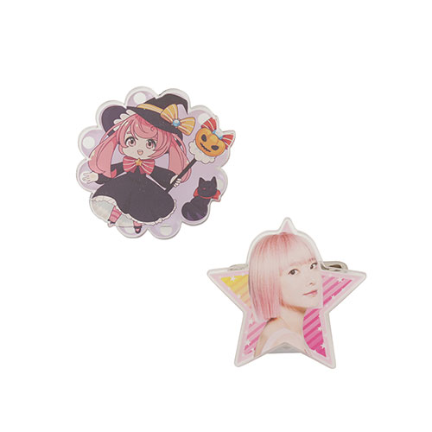
【提案書】
アクリルバッジ(S) クリア
特徴
Sサイズのアクリルバッグ。洋服やバッグなど、好きなところに自由に取り付けが可能です。鮮明なフルカラーデザインに加え、どんな形状にも切り抜けて、オリジナルグッズ用として人気です。
商品写
納期
納期スペース
仕様
素材：アクリル 他
サイズ：40×40×3(mm)
包装：PP袋
お見積
お見積りスペース

